Slide 1
МАДОУ № 583
ФИТНЕСС-АЭРОБИКА
Инструктор по ФК / Педагог дополнительного образования Косован О.В.

Slide 2
Детский фитнес – это комплекс упражнений, специально разработанный для детей. Он включает в себя широкий спектр видов физической активности, направленных на улучшение координации, гибкости и силы.
Комплексная программа включает элементы аэробики и гимнастики, хореографии, йоги и силовых упражнений.

Slide 3
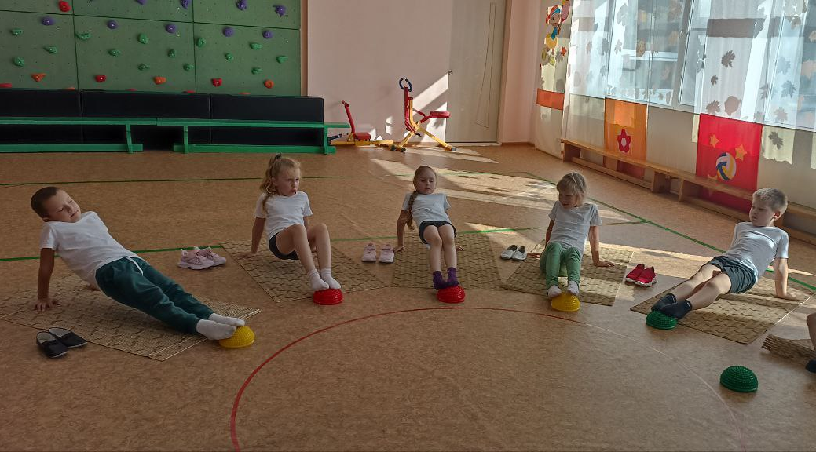
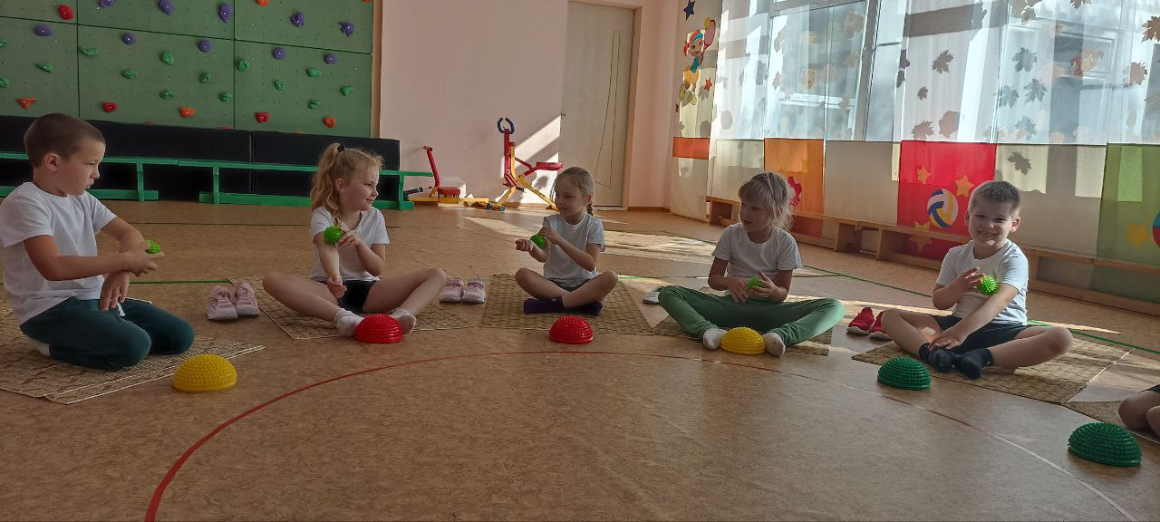
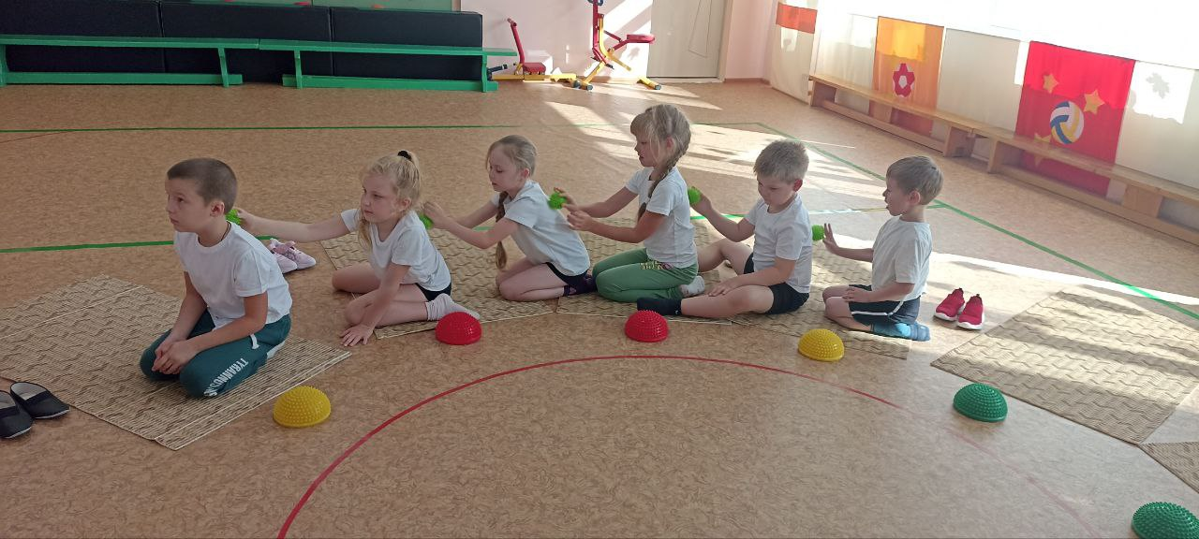

Slide 6
РЕЗУЛЬТАТ : ДЕТСКОГО ФИТНЕСА
укрепление и развитие опорно-двигательного аппарата;
расходование избыточной энергии;
гармоничное развитие вестибулярного аппарата;
укрепление дыхательной и сердечно- сосудистой систем;
развитие навыков коммуникации, работы в команде;
приучение к дисциплине;
тренировка чувства ритма;
формирование интереса к спорту !!!

